Slide 1
Perulangan berdasarkan Iterasi
ALGORITMA & PEMROGRAMAN 1 (CAK1BAB3)
Pertemuan 05 & 06 - Prodi S1 Informatika ,
Fakultas Informatika, Universitas Telkom

Slide 2
Outline
Perulangan
Bentuk For-Loop
Contoh Soal
Latihan Soal

Slide 3
Perulangan
Tugas utama komputer adalah melakukan suatu instruksi/proses secara berulang dan terus-menerus tanpa adanya perbedaan.
Satu atau lebih instruksi bisa dieksekusi berulang kali
Hal ini berbeda dengan manusia yang bila melakukan hal sama secara berulang bisa melakukan kesalahan.
Setiap baris instruksi dieksekusi satu persatu

Slide 4
Perulangan
Tanpa Perulangan
Dengan Perulangan
i = 1 output(“informatika”) i = i + 1 output(i) output(“hello world”)
informatika 2 hello world
i = 1 <instruksi perulangan> output(“informatika”) i = i + 1 output(i) <batas instruksi perulangan> output(“hello world”)
informatika 2 informatika 3 informatika 4 ... ... hello world

Slide 5
Perulangan
Syarat Perulangan:
Perulangan harus berhenti
Apabila perulangan tidak pernah berhenti, maka algoritmanya salah (proses lama ≠ tidak pernah berhenti)
Pemrogram harus mengetahui perulangan akan berhenti/tidak sebelum program dijalankan
Jenis Instruksi Perulangan:
Berdasarkan jumlah iterasi
Berdasarkan kondisi (kapan harus diulangi/berhenti)

Slide 6
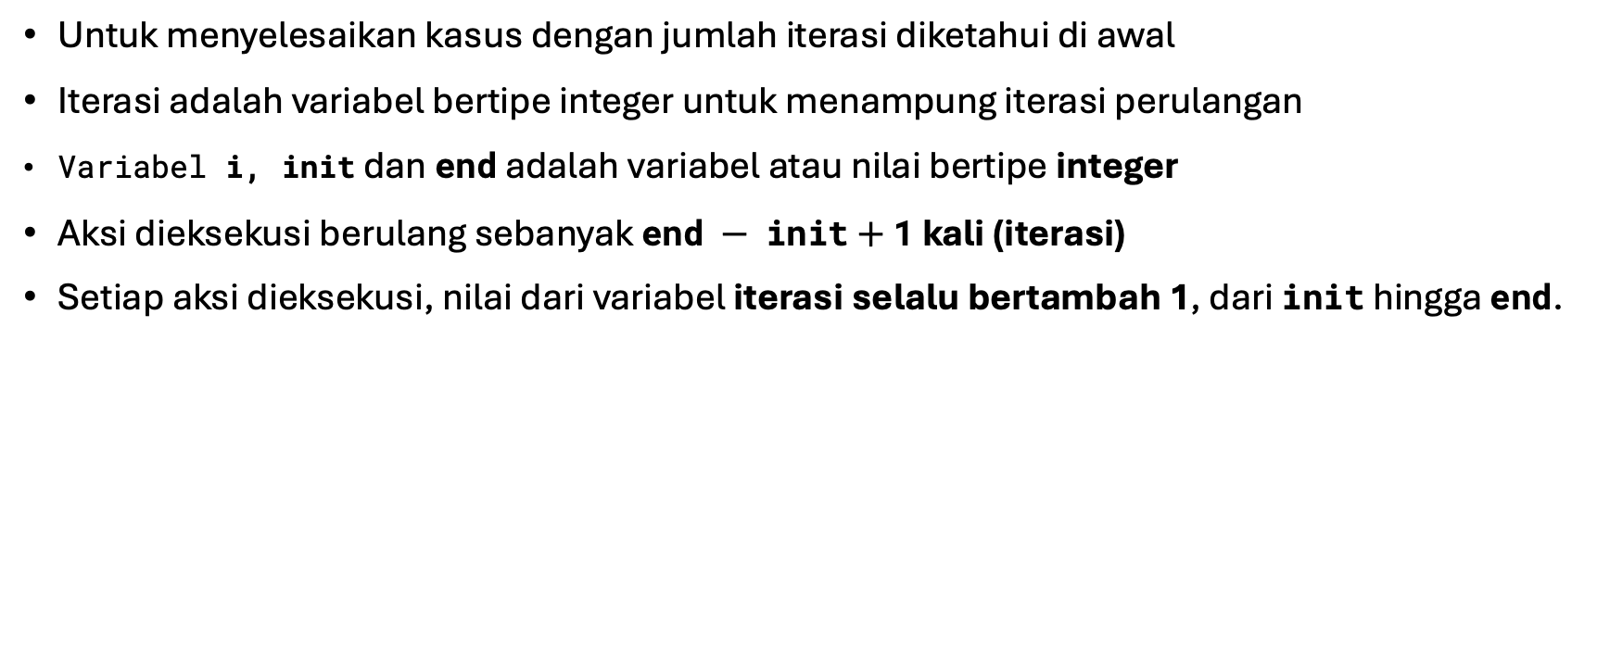
Perulangan berdasarkan Iterasi
Untuk menyelesaikan kasus dengan jumlah iterasi diketahui di awal
Iterasi adalah variabel bertipe integer untuk menampung iterasi perulangan
Variabel i, init dan end adalah variabel atau nilai bertipe integer
Aksi dieksekusi berulang sebanyak end $−$ init $+$ 1 kali (iterasi)
Setiap aksi dieksekusi, nilai dari variabel iterasi selalu bertambah 1, dari init hingga end.

Slide 7
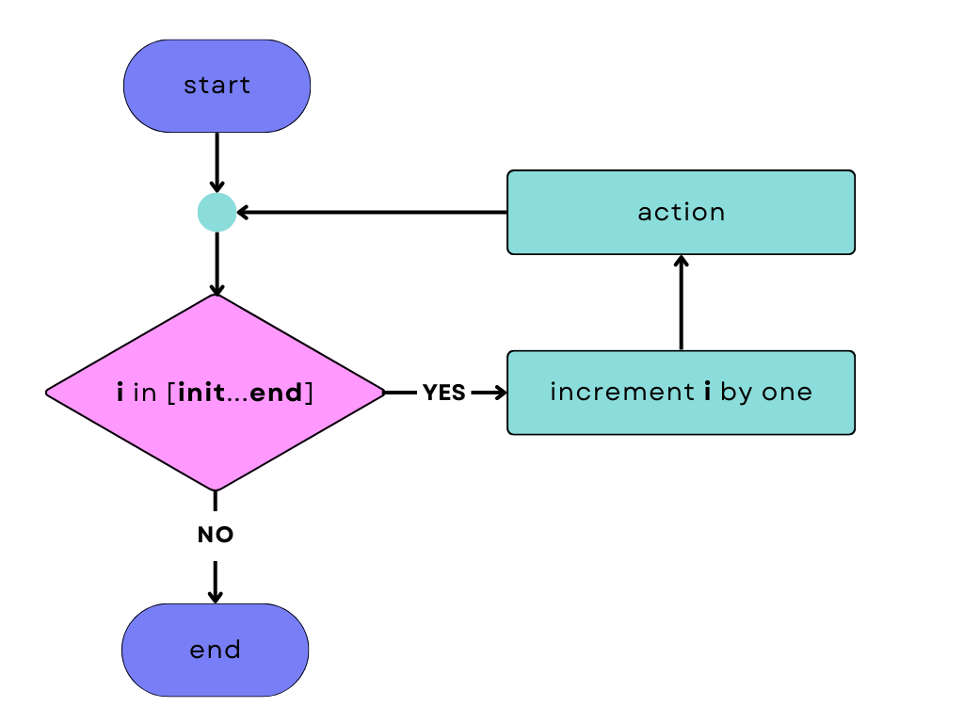
Perulangan: For-Loop

Slide 8
Contoh Soal #1 Cetak Barisan
Buatlah algoritma untuk mencetak barisan bilangan dari n ke m. Dengan n < m, dan n, m merupakan bilangan bulat positif. Misalkan, jika masukan n = 4, m = 8, maka bilangan yang dicetak 4 5 6 7 8.
Masukan terdiri dari 2 angka. Angka pertama menyatakan n dan angka kedua menyatakan m.
Keluaran berupa barisan bilangan dari n hingga m.
Contoh masukan dan keluaran
No | Masukan | Keluaran
1 | 1 10 | 1 2 3 4 5 6 7 8 9 10
2 | 4 8 | 4 5 6 7 8
3 | 9 14 | 9 10 11 12 13 14

Slide 9
Jawaban Soal #1 Cetak Barisan
program Cetak_Barisan
kamus
n, m, i : integer
algoritma
input(n,m)
for i = n to m do
output(i)
endfor
endprogram
---------------------------------------
package main
import "fmt"
func main(){
var n, m, i int
fmt.Scan(&n,&m)
for i = n; i <= m; i++ {
fmt.Printf("%d ", i)
}
}
Setiap nilai pada baris bilangan memiliki interval 1 dan nilai selalu bertambah besar. Sehingga dengan menggunakan for-loop dapat langsung digunakan dengan mengganti variabel init dan end sesuai nilai awal dan akhir dari barisan.

Slide 10
Contoh Soal #2 Renang
Seorang pelatih renang ingin mencatat total jarak yang ditempuh oleh setiap perenang dalam 5 kali putaran. Setiap perenang berenang sejauh x meter di setiap putaran. Buatlah program untuk menghitung total jarak yang ditempuh oleh perenang.
Masukan: Baris pertama adalah angka n yang menunjukkan jumlah perenang, diikuti oleh n baris masing-masing berisi jarak x yang ditempuh perenang per putaran (dalam meter).
Keluaran: Keluaran adalah total jarak yang ditempuh setiap perenang dalam 5 putaran.
Contoh masukan dan keluaran
No | Masukan | Keluaran
1 | 3 50 60 55 | 250 300 275

Slide 11
Jawaban Soal #2 Renang
program Renang
kamus
n, j, x, totalJarak : integer
algoritma
input(n)
for j = 1 to n do
input(x)
totalJarak = x * 5
output(totalJarak)
endfor
endprogram
Perulangan digunakan untuk mencatat data jarak renang (x) setiap orang perenang untuk satu putaran.
Sehingga total jarak tempuh cukup dikalikan dengan 5.
Total jarak ditampilkan di setiap iterasi perulangan.

Slide 12
Latihan Soal

Slide 13
Soal #1 Cetak Teks
Buatlah algoritma untuk mencetak string sebanyak n kali.
Masukan terdiri dari 2 baris. Baris pertama adalah bilangan bulat non-negatif n yang menyatakan banyaknya pencetakan string. Baris kedua adalah string yang akan dicetak.
Keluaran berupa string pada masukan sebanyak n baris.
Contoh masukan dan keluaran
No | Masukan | Keluaran
1 | 3 HEI | HEI HEI HEI
2 | 0 haha

Slide 14
Soal #2 Kue
Seorang chef sedang membuat kue. Setiap kue memerlukan x gram tepung, dan dia ingin membuat 10 kue. Buatlah program untuk menghitung total berat tepung yang dibutuhkan.
Masukan: Baris pertama adalah angka n yang menunjukkan jumlah jenis kue, diikuti oleh n baris masing-masing berisi berat x (dalam gram) yang diperlukan untuk satu kue.
Keluaran: Keluaran adalah total berat tepung yang dibutuhkan untuk membuat 10 kue.
Contoh masukan dan keluaran
No | Masukan | Keluaran
1 | 2 100 150 | 1000 1500

Slide 15
Soal #3 Perkalian
Diberikan sebuah daftar bilangan, kalikan setiap bilangan dengan indeksnya (indeks dimulai dari 1 hingga ke n). Buatlah program untuk menghitung hasil dari perkalian ini untuk setiap bilangan.
Masukan: Baris pertama adalah angka n yang menunjukkan jumlah bilangan, diikuti oleh n bilangan.
Keluaran: Keluaran adalah hasil perkalian setiap bilangan dengan indeksnya.
Contoh masukan dan keluaran
No | Masukan | Keluaran
1 | 5 3 7 1 4 2 | 3 14 3 16 10

Slide 16
Soal #4 Olahraga
Seorang pembuat aplikasi olahraga ingin menghitung total langkah yang diambil dalam 7 hari. Buatlah program untuk menghitung total langkah yang diambil dalam seminggu.
Masukan: Baris pertama adalah angka n yang menunjukkan jumlah orang, diikuti oleh n baris masing-masing berisi jumlah langkah yang diambil setiap hari selama 7 hari.
Keluaran: Keluaran adalah total langkah yang diambil setiap orang dalam 7 hari.
Contoh masukan dan keluaran
No | Masukan | Keluaran
1 | 2 1000 1500 2000 1200 1300 1700 1800 900 1100 1300 1400 1500 1600 1700 | 10500 9500

Slide 17
Soal #5 Sandi
Seorang mahasiswa fakultas informatika sedang melamar menjadi pemecah kode rahasia. Salah satu tes yang diberikan adalah sebagai berikut: Jumlahkan digit pertama dan digit terakhir dari bilangan berdigit 4. Contoh: Bilangan 2345, digit pertamanya 2 dan digit terakhirnya 5 dan jumlah kedua digit tersebut adalah 7. Buatlah algoritma untuk menyelesaikan problem itu.
Masukan berupa bilangan bulat n yang menyatakan banyaknya bilangan, diikuti sebanyak n bilangan berdigit 4 di bawahnya.
Keluaran berupa jumlah digit pertama dan digit terakhir setiap bilangan itu.
Contoh masukan dan keluaran
No | Masukan | Keluaran
1 | 3 2022 4321 5578 | 22
2 | 3 1111 2222 3333 | 12

Slide 18
Soal #6 Bidang Persegi
Buatlah algoritma untuk menghitung luas dan keliling persegi .
Masukan terdiri dari bilangan bulat n yang menyatakan banyaknya persegi. Selanjutnya diikuti sebanyak n baris bilangan yang masing-masing menyatakan sisi-sisi dari persegi.
Keluaran berupa n baris luas dan keliling persegi.
Contoh masukan dan keluaran
No | Masukan | Keluaran | Penjelasan
1 | 3 5 4 7 | 25 20 16 16 49 28 | Terdapat 3 persegi, Sisi pertama adalah 5, luas dan keliling persegi adalah 25 dan 20 Sisi pertama adalah 4, luas dan keliling persegi adalah 16 dan 16 Sisi pertama adalah 7, luas dan keliling persegi adalah 49 dan 28
2 | 2 10 20 | 100 40 400 80

Slide 19
Soal #7 Koding
Buatlah algoritma untuk menghitung rata-rata waktu yang dihabiskan seorang mahasiswa berlatih ngoding setiap hari.
Masukan terdiri dari beberapa baris. Baris pertama adalah banyaknya hari mahasiswa berlatih, sedangkan baris-baris berikutnya adalah bilangan bulat yang menyatakan banyaknya jam per hari yang dihabiskan oleh mahasiswa berlatih ngoding.
Keluaran berupa rata-rata waktu yang dihabiskan untuk Latihan ngoding.
Contoh masukan dan keluaran
No | Masukan | Keluaran | Penjelasan
1 | 7 8 5 6 5 4 5 6 | 5.571 | (8 + 5 + 6 + 5 + 4 + 5 + 6)/7 = 39 / 7 = 5.571

Slide 20
Soal #8 Faktorial
Buatlah algoritma untuk menghitung nilai faktorial dari suatu bilangan bulat positif.
Masukan terdiri dari sebuah bilangan bulat positif n.
Keluaran berupa sebuah bilangan bulat yang menyatakan factorial dari n.
Contoh masukan dan keluaran
No | Masukan | Keluaran | Penjelasan
1 | 5 | 120 | 5! = 5 x 4 x 3 x 2 x 1 = 120
2 | 1 | 1 | 1! = 1
3 | 10 | 3628800 | 10! = 10 x 9 x ... x 3 x 2 x 1 = 3628800

Slide 21
Soal #9 Faktor Bilangan
Buatlah program dalam bahasa Go untuk menampilkan faktor dari suatu bilangan. Faktor adalah bilangan yang habis membagi suatu bilangan. Contoh: Faktor dari 15 adalah 1, 3, 5 dan 15. Faktor dari 24 adalah 1, 2, 3, 4, 6, 8, 12, dan 24.
Masukan terdiri dari sebuah bilangan bulat positif N.
Keluaran terdiri dari kumpulan pasangan nilai bulat d dan boolean s yang dipisahkan oleh newline. Di mana d adalah bilangan yang mungkin menjadi faktor dari N, dan s menyatakan apakah d adalah faktor dari N.
Contoh masukan dan keluaran
No | Masukan | Keluaran
1 | 5 | 1 true 2 false 3 false 4 false 5 true

Slide 22
Terima Kasih ☺

